Slide 1
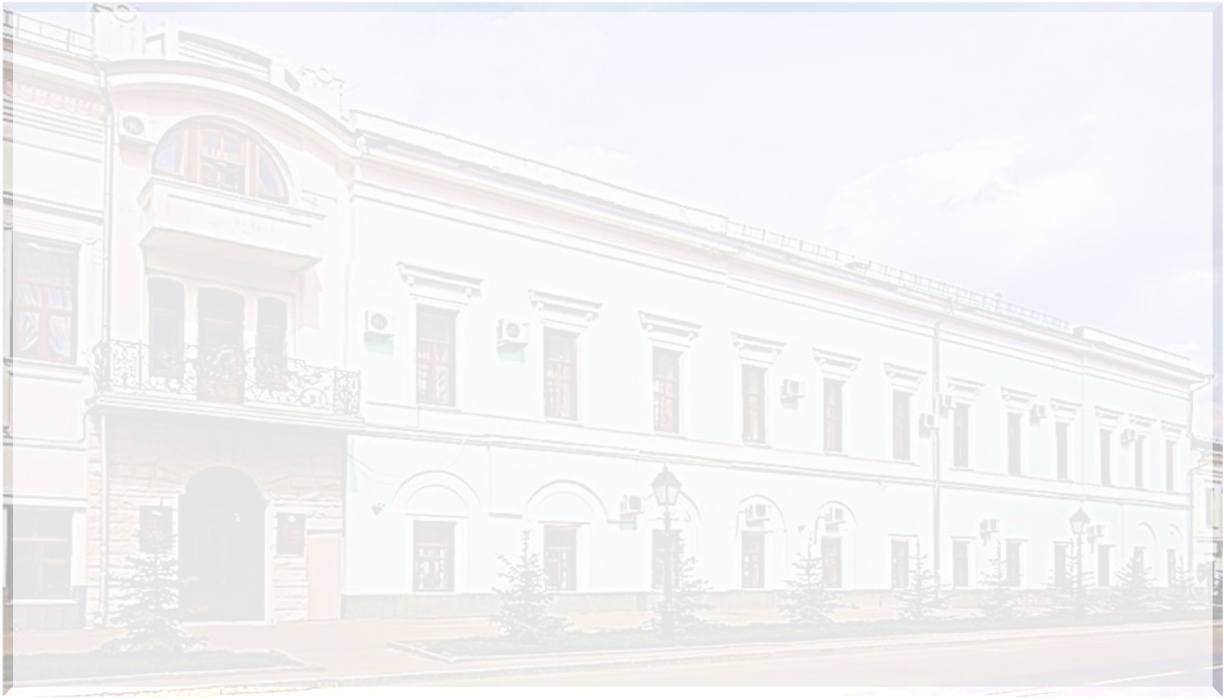
Нарушения ГИА 2018
в Республике Татарстан
Гречанникова Наталья Вадимовна,
заместитель министра – руководитель Департамента надзора и контроля в сфере образования

Slide 2
Нарушения порядка проведения ГИА 2018 в разрезе субъектов РФ

Slide 3
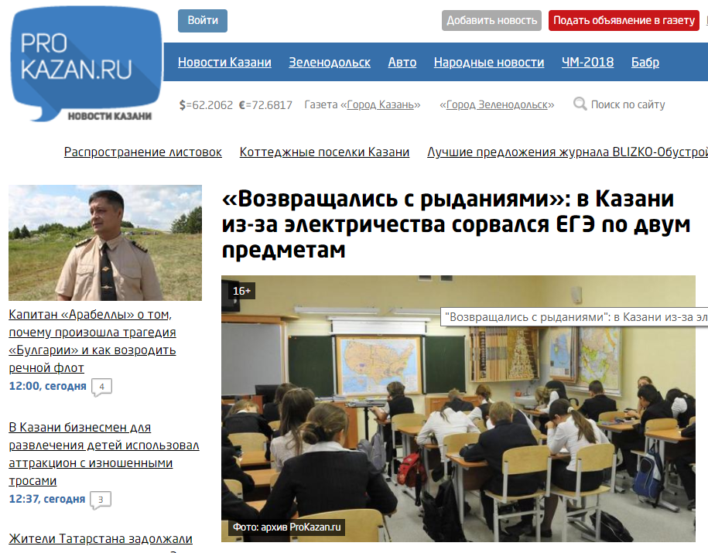

Slide 4
Нарушения ГИА 2018
в Республике Татарстан
Гречанникова Наталья Вадимовна,
заместитель министра – руководитель Департамента надзора и контроля в сфере образования

Slide 5
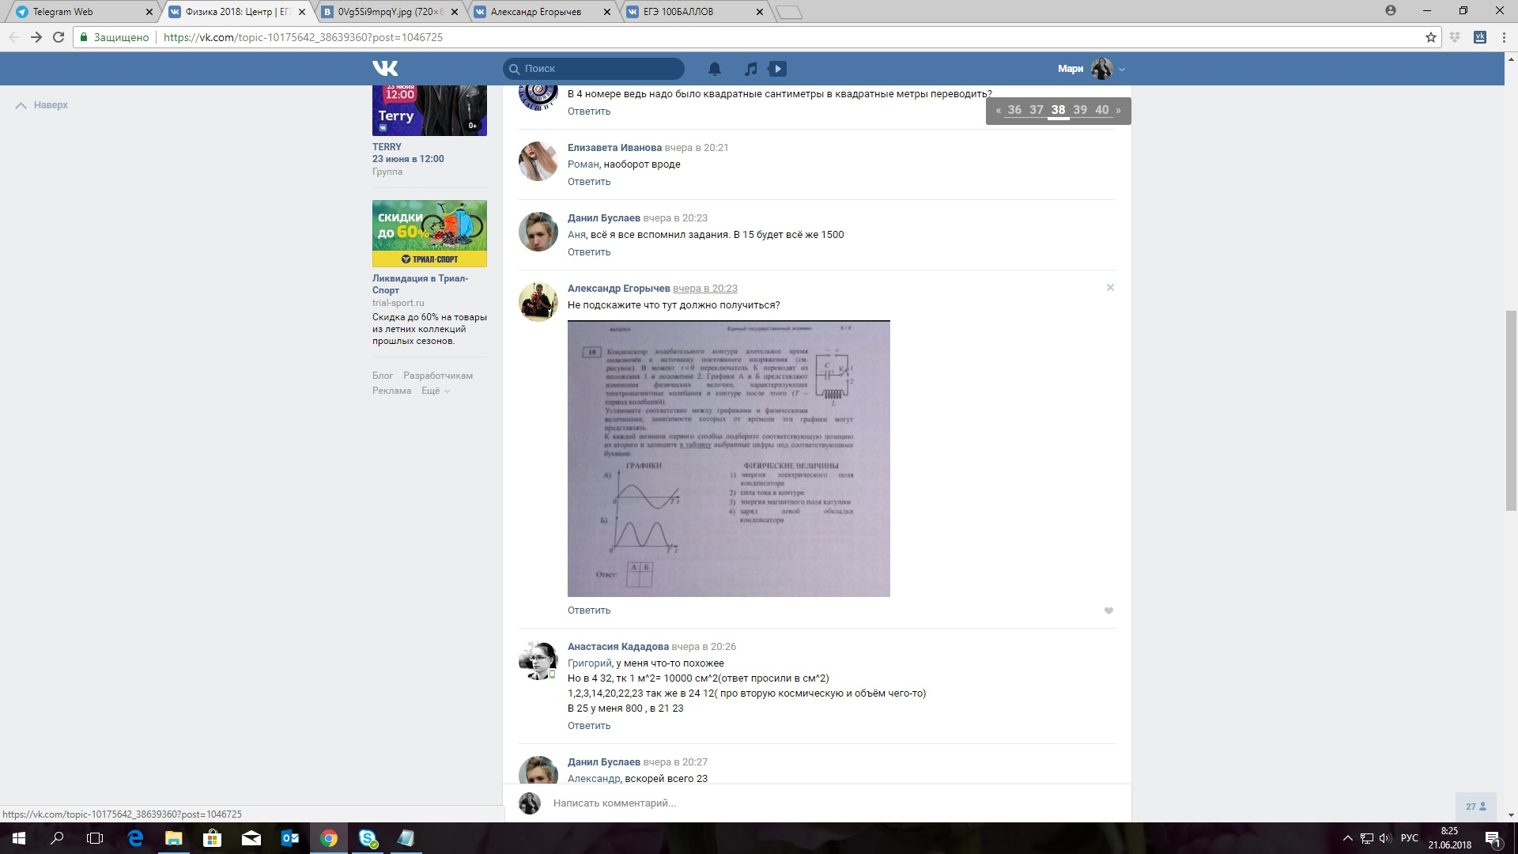
КИМ В ИНТЕРНЕТЕ
5

Slide 6
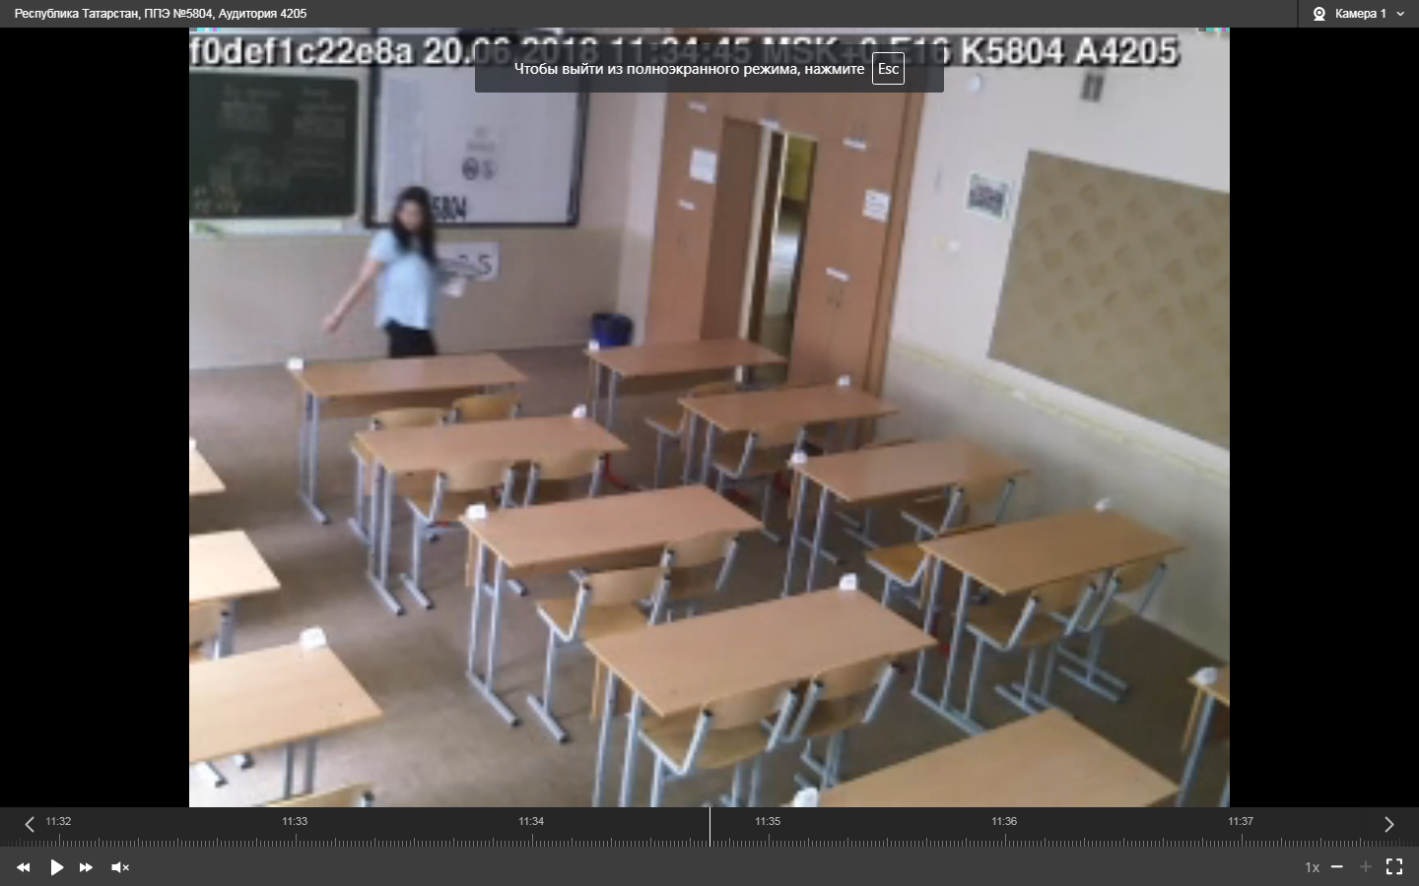

Slide 7
Нарушения ГИА 2018
в Республике Татарстан
Гречанникова Наталья Вадимовна,
заместитель министра – руководитель Департамента надзора и контроля в сфере образования

Slide 8
ДИНАМИКА НАРУШЕНИЙ
8

Slide 9
Нарушения ГИА 2018
в Республике Татарстан
Гречанникова Наталья Вадимовна,
заместитель министра – руководитель Департамента надзора и контроля в сфере образования

Slide 10
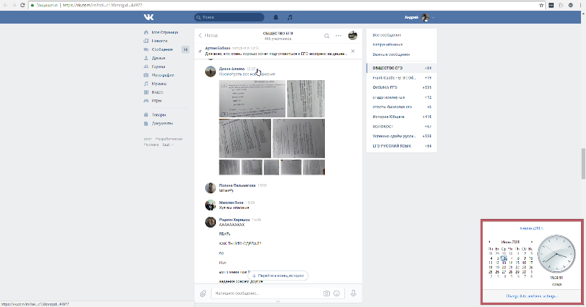
Наличие мобильного телефона
– 4 нарушения
Использование справочных материалов
во время сдачи ЕГЭ – 1 нарушение
1 июня
6 июня
Гимназия № 8, г. Казань, ППЭ 6001
Кайбицкий р-н, ППЭ 3101
6 июня
г. Нижнекамск, СОШ № 10, ППЭ 4001
г. Нурлат, ППЭ 4205 (организатор)
Утечка в Интернет
Дрожжановский р-н, ППЭ 2701
10

Slide 11
Нарушения ГИА 2018
в Республике Татарстан
Гречанникова Наталья Вадимовна,
заместитель министра – руководитель Департамента надзора и контроля в сфере образования

Slide 12
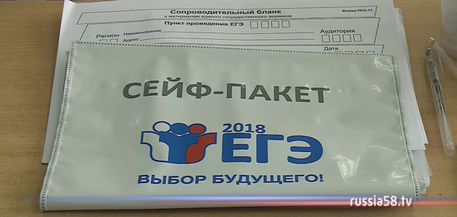
ПЕРЕПУТАЛИ ПАКЕТЫ
ЧЕРЕМШАНСКИЙ РАЙОН
12

Slide 13
Нарушения ГИА 2018
в Республике Татарстан
Гречанникова Наталья Вадимовна,
заместитель министра – руководитель Департамента надзора и контроля в сфере образования

Slide 15
Нарушения ГИА 2018
в Республике Татарстан
Гречанникова Наталья Вадимовна,
заместитель министра – руководитель Департамента надзора и контроля в сфере образования

Slide 16
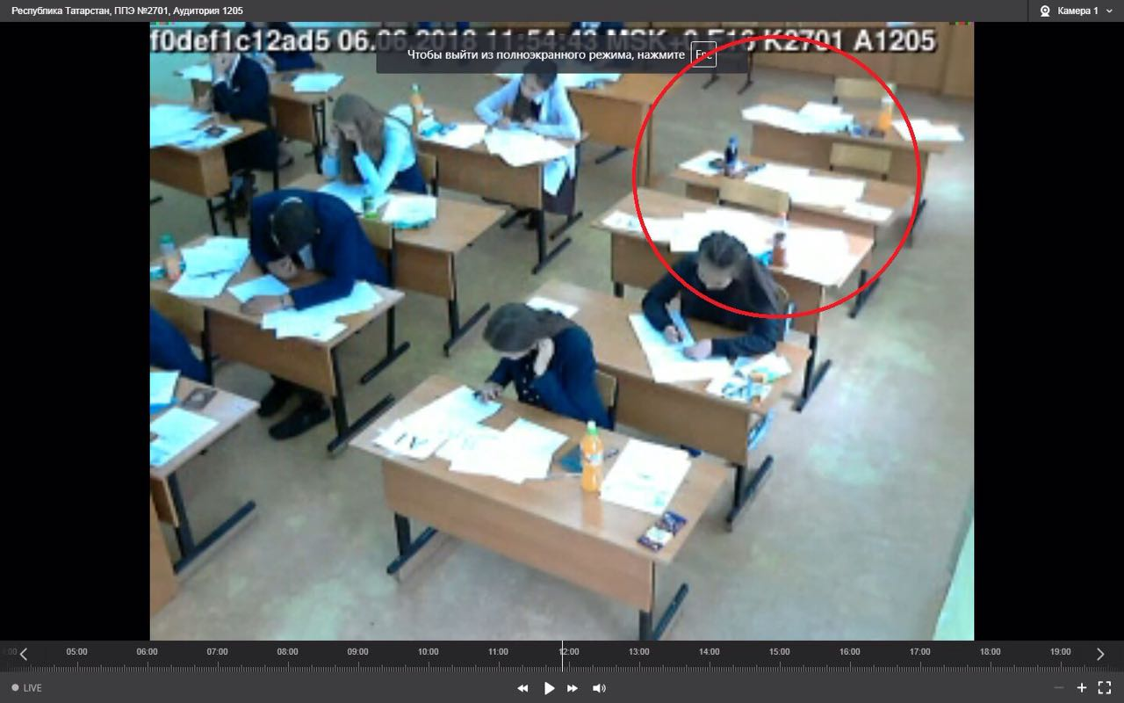
ПЕРЕПУТАЛИ ПАКЕТЫ
ЧЕРЕМШАНСКИЙ РАЙОН
16

Slide 17
Нарушения ГИА 2018
в Республике Татарстан
Гречанникова Наталья Вадимовна,
заместитель министра – руководитель Департамента надзора и контроля в сфере образования

Slide 18
Не подписаны протоколы
Гимназия № 8, г. Казань

Slide 19
Нарушения ГИА 2018
в Республике Татарстан
Гречанникова Наталья Вадимовна,
заместитель министра – руководитель Департамента надзора и контроля в сфере образования

Slide 20
№ п/п | Район, город (ППЭ) | Время начала экзамена | Дата экзамена
1. | Казань, СОШ № 153, ППЭ 5603 | 11:24 | 6 июня (Русск.яз)
2. | Н.Челны, СОШ № 46, ППЭ 2608 | 11:07 | 30 мая (Мат. Баз.)
3. |  | 11:02 | 4 июня (Физ., хим.)
4. | Казань, Гимназия, № 8, ППЭ 6001 | 10:58 | 30 мая (Мат. Баз.)
5. | Казань, СОШ № 72, ППЭ 6002 | 10:53 | 14 июня (Обществ.)
6. | Азнакаевский р-н, СОШ № 5, ППЭ 1104 | 10:50 | 6 июня (Русск.яз)
7. | Казань, Гимназия № 6, ППЭ 5906 | 10:48 | 1 июня (Мат. Проф.)
8. | Аксубаевский р-н, СОШ № 3, ППЭ 1201 | 10:46 | 30 мая (Мат. Баз.)
Несвоевременное начало:
20

Slide 21
Нарушения ГИА 2018
в Республике Татарстан
Гречанникова Наталья Вадимовна,
заместитель министра – руководитель Департамента надзора и контроля в сфере образования

Slide 22
№ п/п | Район, город (ППЭ) | Метки
1. | Н. Челны, ППЭ 2625 | 4
2. | Н.Челны, ППЭ 2611 | 3
3. | Бавлы, ППЭ 2002 | 3
4. | Казань, ППЭ 5513 | 3
5. | Казань, ППЭ 5569 | 3
6. | Казань, ППЭ 6003 | 3
7. | Казань, ППЭ 3101 | 2
8. | Казань, ППЭ 5927 | 2
9. | Казань, ППЭ 3101 | 2
10. | Казань, ППЭ 6002 | 2
11. | Нижнекамск, ППЭ 4002 | 2
12. | Нижнекамск, ППЭ 4004 | 2
Несвоевременное начало:
22

Slide 23
№ п/п | Район, город (ППЭ) | Неотработанные метки
1. | Казань, СОШ № 153, ППЭ 5603 | 6 июня (Русск. Яз.)
2. | Азнакаевский р-н, СОШ № 5, ППЭ 1104
3. | Казань, СОШ № 127, ППЭ 5927 | 4 июня (История)
4. | Казань, СОШ № 81, ППЭ 5602 | 14 июня (Обществ.)
5. | Елабуга, СОШ № 9, ППЭ 2801
Несвоевременное начало:
23

Slide 24
Нарушения ГИА 2018
в Республике Татарстан
Гречанникова Наталья Вадимовна,
заместитель министра – руководитель Департамента надзора и контроля в сфере образования

Slide 25
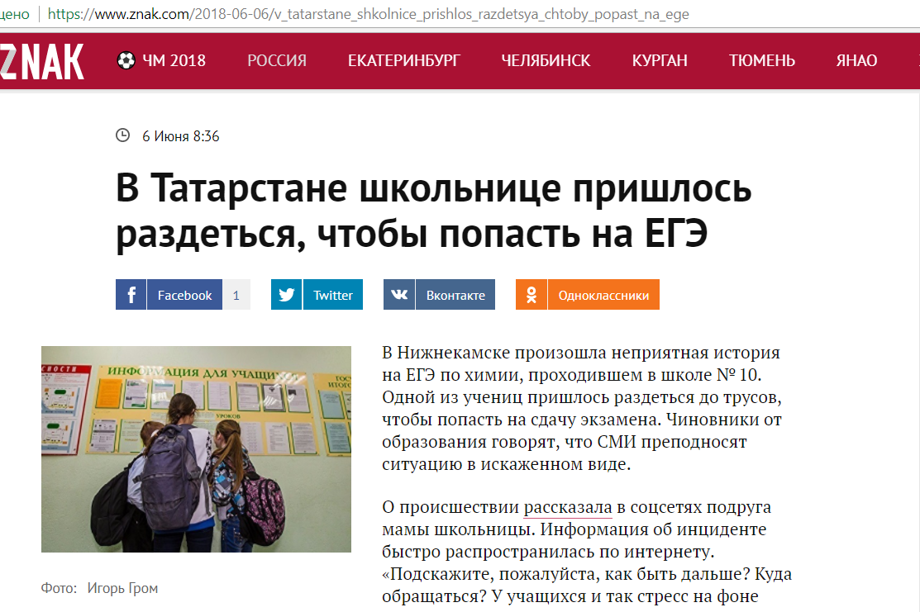

Slide 26
Нарушения ГИА 2018
в Республике Татарстан
Гречанникова Наталья Вадимовна,
заместитель министра – руководитель Департамента надзора и контроля в сфере образования

Slide 27
СПАСИБО ЗА ВНИМАНИЕ!

